Slide 1
第十一章
线面积分的计算
一、 曲线积分的计算法
二、曲面积分的计算法

Slide 2
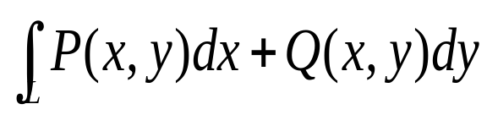
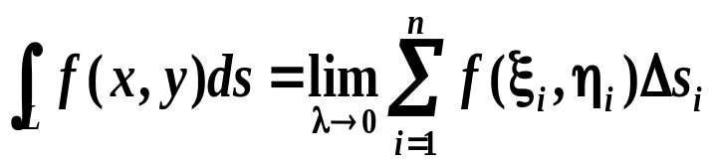
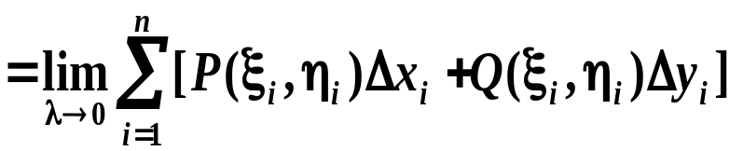
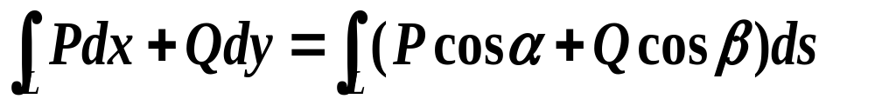
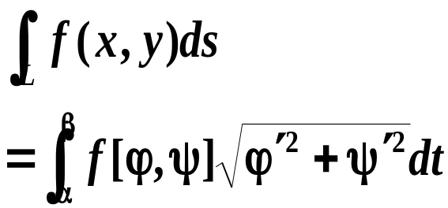
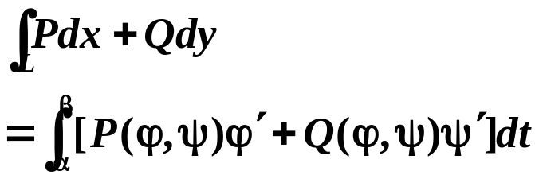

曲 线 积 分
对弧长的曲线积分
对坐标的曲线积分
定义
联系
计
算
(与方向有关)

Slide 3
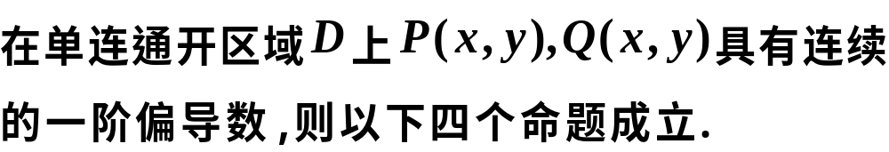
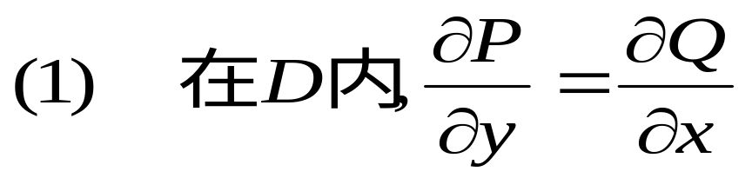
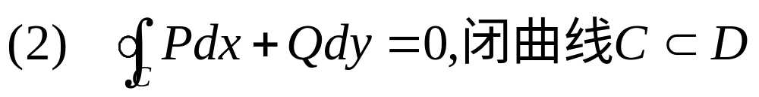
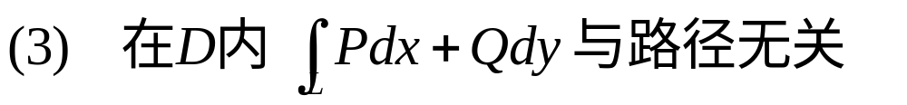
与路径无关的四个等价命题
条件
等
价
命
题

Slide 4
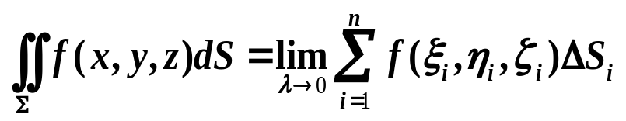
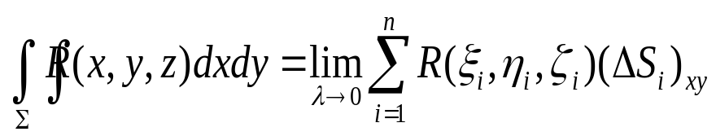
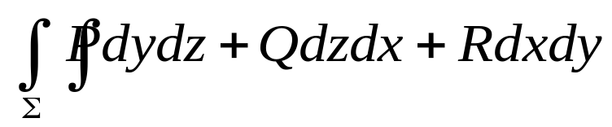
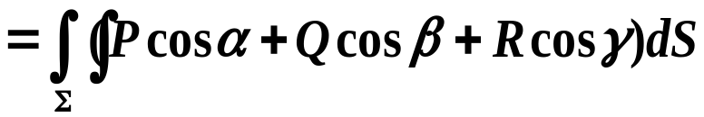
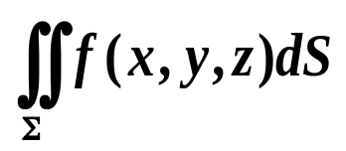
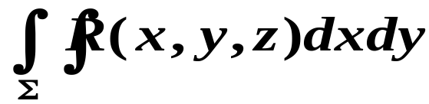
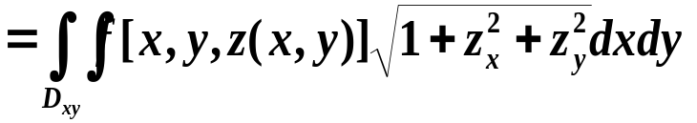
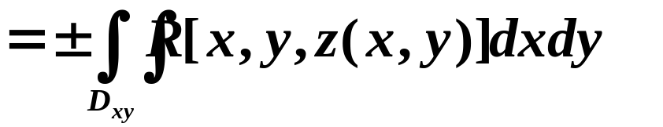
曲 面 积 分
对面积的曲面积分
对坐标的曲面积分
定义
联系
计
算
与侧无关
上侧取正，下侧取负

Slide 5
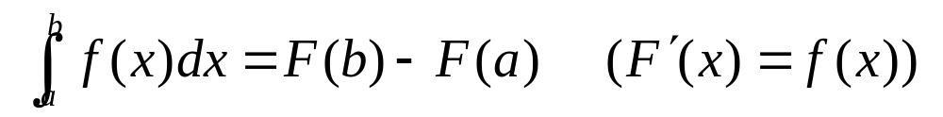
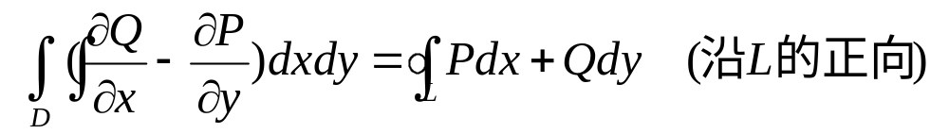
理论上的联系
1.定积分与不定积分的联系
牛顿--莱布尼茨公式
2.二重积分与曲线积分的联系
格林公式

Slide 6
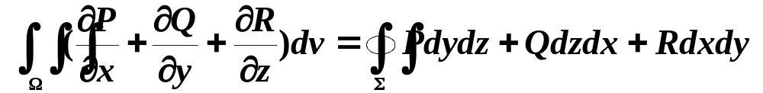
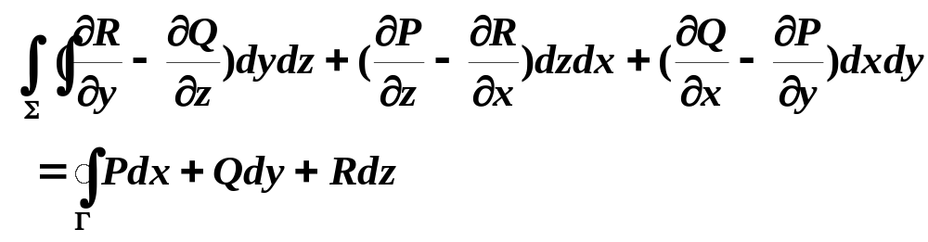
3.三重积分与曲面积分的联系
高斯公式
4.曲面积分与曲线积分的联系
斯托克斯公式

Slide 7
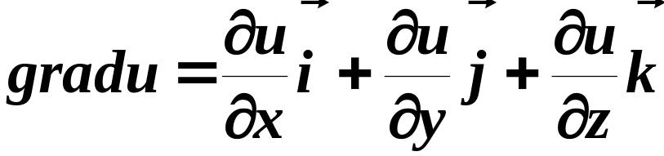
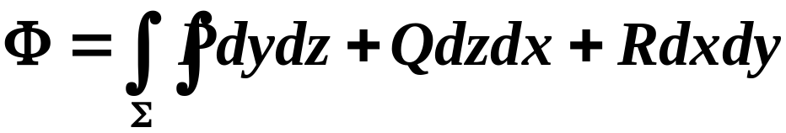
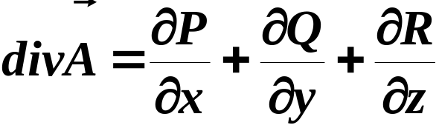
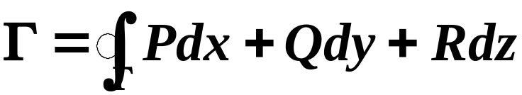
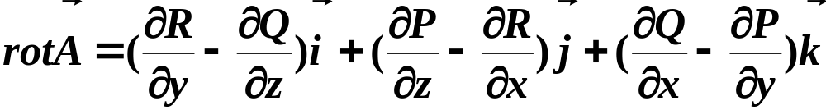
（三）场论初步
梯度
通量
散度
环流量
旋度

Slide 8
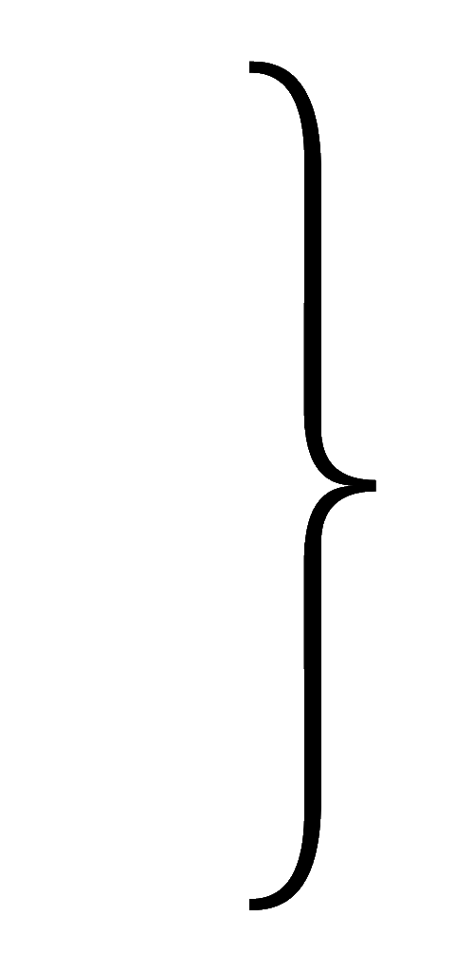
一、曲线积分的计算法
1. 基本方法
第一类 ( 对弧长 )
曲线积分
定积分
第二类 ( 对坐标 )
转化
用参数方程
(1) 统一积分变量
用直角坐标方程
用极坐标方程
第一类: 下小上大
(2) 确定积分上下限
第二类: 下起点上终点

Slide 9
2. 基本技巧
(1) 利用对称性简化计算 ;
(2) 利用积分与路径无关的等价条件;
(3) 利用格林公式 (注意加辅助线的技巧) ;
(4) 利用两类曲线积分的联系公式 .
(5) 利用斯托克斯公式 ;
Notes:
( L. P314,3 ; L.P315,4 ; L.317,6 )

Slide 10

二、曲面积分计算的基本技巧
注意公式使用条件
(1) 利用高斯公式
添加辅助面的技巧
(辅助面一般取平行坐标面的平面)
(2) 两类曲面积分的转化

Slide 11
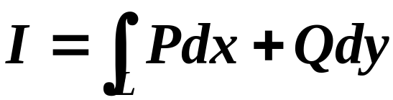
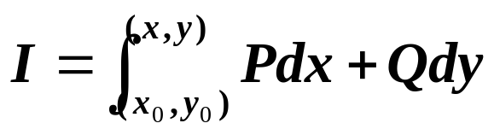
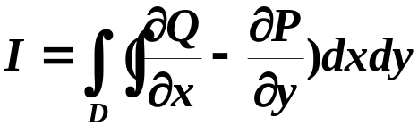
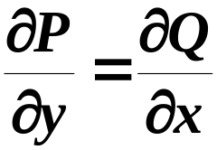
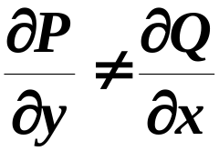
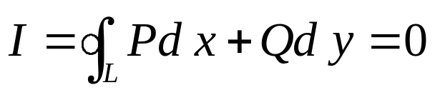
思路:
非闭
闭合
非闭
补充曲线或用公式
闭合

Slide 12
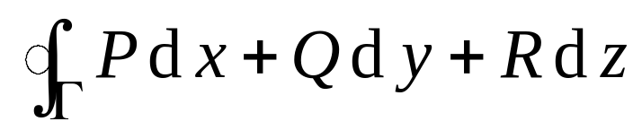


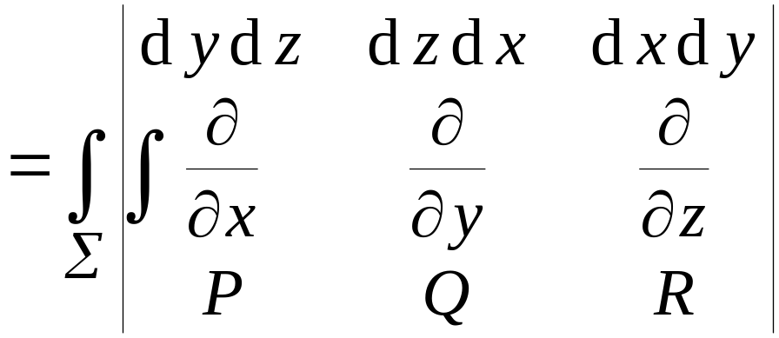






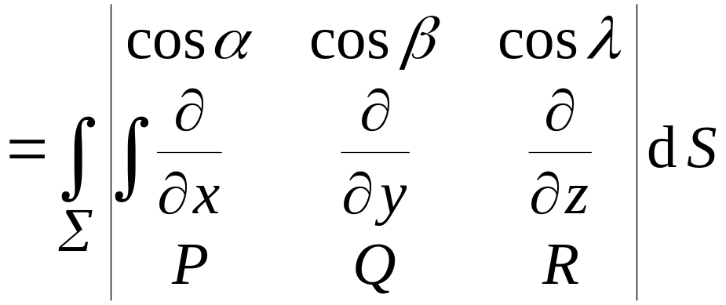
斯托克斯( Stokes ) 公式
Notes:
运行时, 点击“(斯托克斯公式)”, 或按钮“介绍”, 将显示斯托克斯生平简介, 并自动返回.

Slide 13
第十二章
级数的收敛、求和与展开
一、数项级数的审敛法
二、求幂级数收敛域的方法
三、幂级数和函数的求法
四、函数的幂级数和付式级数展开法

Slide 14









一、数项级数的审敛法
1. 利用部分和数列的极限判别级数的敛散性
2. 正项级数审敛法
必要条件
发 散
不满足
满足
比值审敛法
部分和极限
不定
根值审敛法
用它法判别
比较审敛法
收 敛
发 散
Notes:
( L. P371 第一节) (L.P373 表6-1 ) (参考L. P374 说明② )

Slide 15
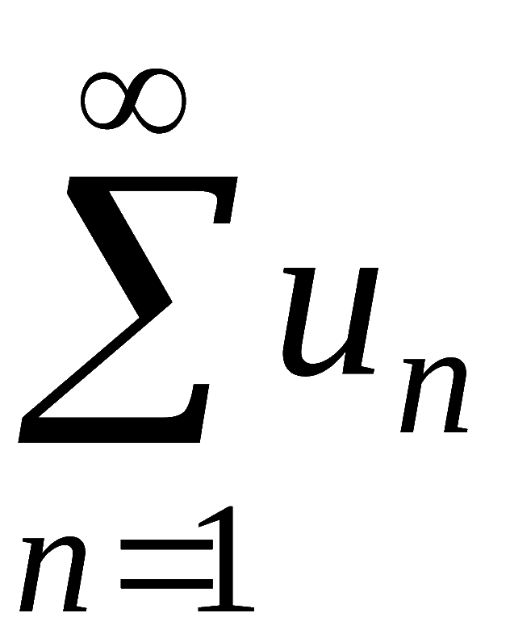
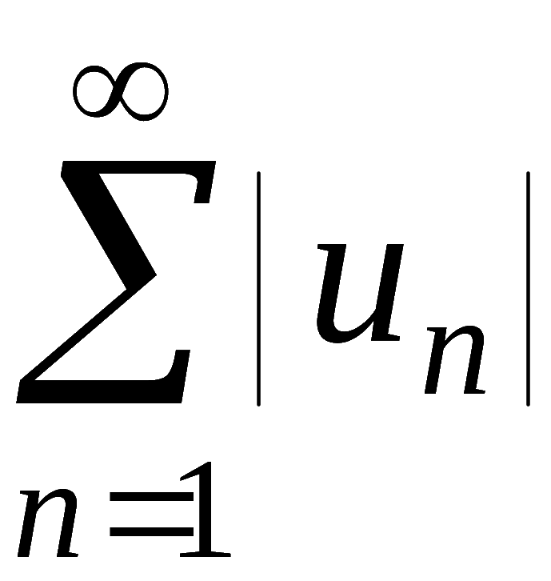

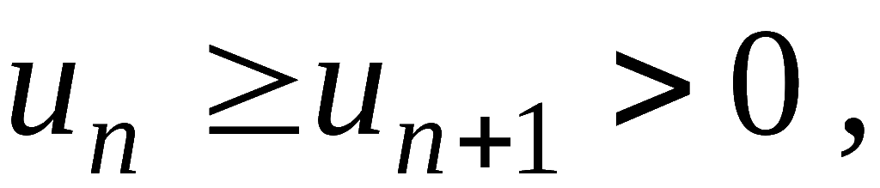
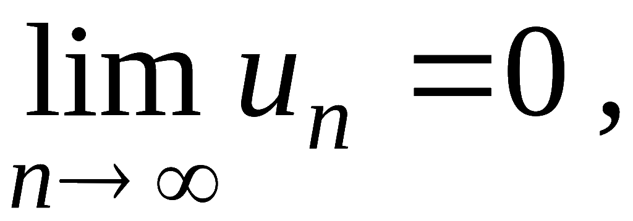
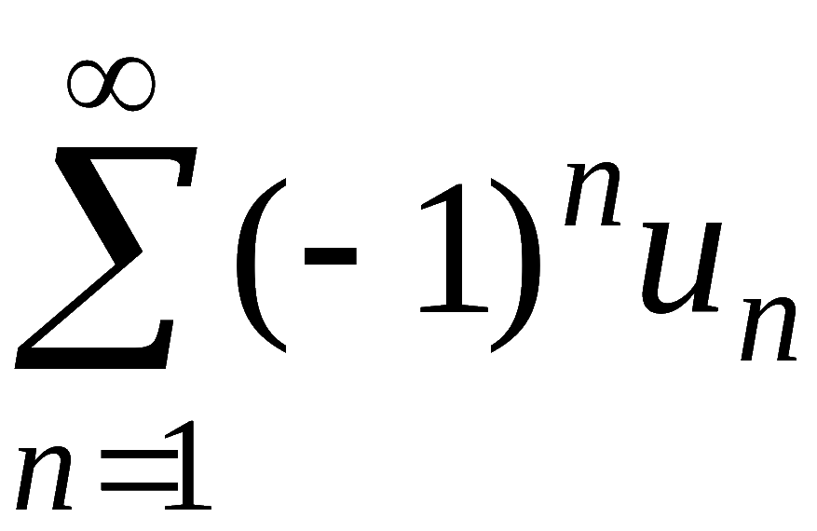
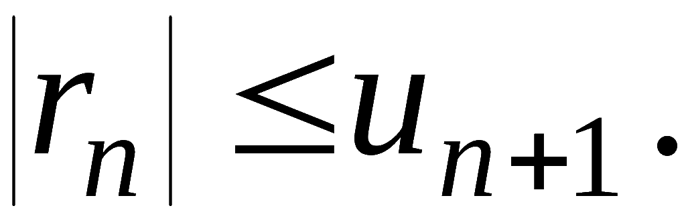
3. 任意项级数审敛法
概念:
为收敛级数
若
收敛 ,
称
绝对收敛
若
发散 ,
称
条件收敛
Leibniz判别法: 若
且
则交错级数
收敛 ,
且余项
Notes:
( L. P374, 5 )

Slide 16
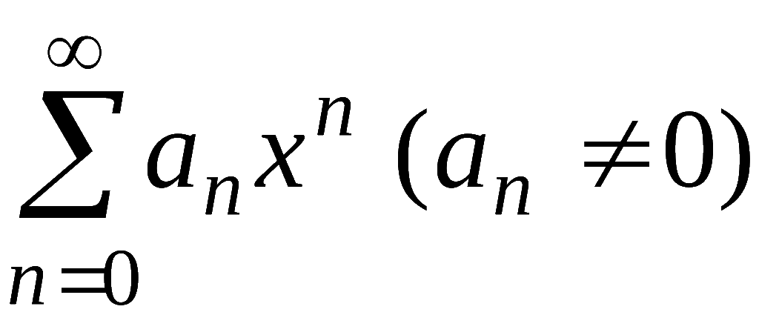
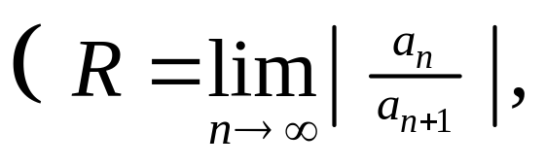
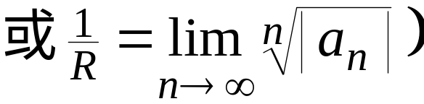

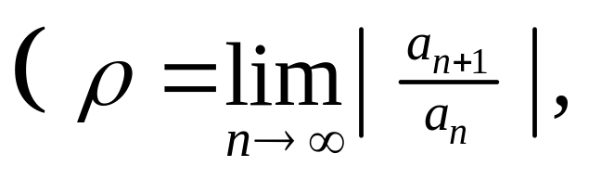
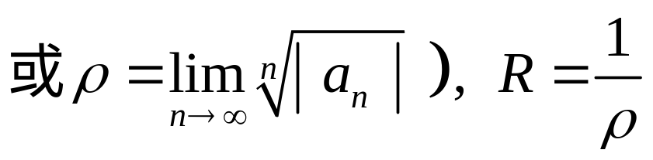
二. 求幂级数收敛域的方法
1) 对标准型幂级数
• 先求收敛半径 R ,
再讨论
处的敛散性.
通过换元转化为标准形式
• 非标准形式幂级数
直接用比值法或根值法

Slide 17
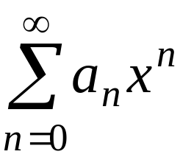
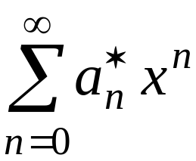


三、幂级数和函数的求法
• 求部分和式极限
• 初等变换法: 分解、套用公式
• 和函数性质
（在收敛区间内）
逐项求导或求积分
难
求和
对和式积分或求导
• 数项级数
求和
直接求和: 直接变换,
求部分和等
间接求和: 转化成幂级数求和, 再代值

Slide 18
















四、函数的幂级数展开
1. 函数的幂级数展开法
(1) 直接展开法
— 利用泰勒公式 ;
(2) 间接展开法
— 利用幂级数的性质及已知展开
式的函数 .
2. 常用函数的幂级数展开式(可直接引用)

Slide 19




















当 m = –1 时

Slide 20








2. 函数的傅里叶级数展开法
1. 周期为 2π 的函数的傅里叶级数
其中
注意: 若
为间断点,
则级数收敛于

Slide 21





定理 (收敛定理, 展开定理)
设 f (x) 是周期为2π的
周期函数,
并满足狄利克雷( Dirichlet )条件:
1) 在一个周期内连续或只有有限个第一类间断点;
2) 在一个周期内只有有限个极值点,
则 f (x) 的傅里叶级数收敛 , 且有
x 为连续点
x 为间断点
其中
为 f (x) 的傅里叶系数 .
Notes:
由此定理可以看出 , 函数展成傅立叶级数的条件比展成幂级数的条件低得多. 这正是傅立叶级数具有广泛应用的重要原因 .
运行时, 点击相片, 或按钮“简介”, 可显示狄利克雷的简介, 并自动返回.

Slide 22
2. 周期为 2π 的奇、偶函数的傅里叶级数
奇函数
正弦级数
偶函数
余弦级数
3. 在 [ 0 , π ] 上函数的傅里叶展开法
作奇周期延拓 ,
展开为正弦级数
作偶周期延拓 ,
展开为余弦级数

Slide 23








3.一般周期函数的傅里叶展开
1. 周期为2l 的函数的傅里叶级数展开公式
(x ≠间断点)
其中
(偶)
(余弦)
当f (x)为奇 函数时,
为正弦 级数.
变换
2. 在任意有限区间上函数的傅里叶展开法
延拓

Slide 24




第七章 微分方程
1、一阶微分方程的解法
(1) 可分离变量的微分方程
分离变量法
解法
(2) 齐次方程
解法
作变量代换

Slide 25





(3) 一阶线性微分方程
上方程称为齐次的．
上方程称为非齐次的.
解法
齐次方程的通解为
（使用分离变量法）
非齐次微分方程的通解为
（常数变易法）

Slide 26




非齐次微分方程的通解为
（常数变易法）
(4) 伯努利(Bernoulli)方程
方程为线性微分方程.
方程为非线性微分方程.

Slide 27


解法 需经过变量代换化为线性微分方程．
(5) 全微分方程
形如
其中

Slide 28




注意：
解法
应用曲线积分与路径无关.
通解为
 用直接凑全微分的方法.

Slide 29


(6) 可化为全微分方程
形如
8观察法:
熟记常见函数的全微分表达式，通过观察直接找出积分因子．

Slide 30







常见的全微分表达式
可选用积分因子

Slide 31






3、可降阶的高阶微分方程的解法
型
解法
接连积分n次，得通解．
型
特点
解法
代入原方程, 得

Slide 32





型
特点
解法
代入原方程, 得
４、线性微分方程解的结构
（1） 二阶齐次方程解的结构:

Slide 33


（2）二阶非齐次线性方程的解的结构:

Slide 34



Slide 35


５、二阶常系数齐次线性方程解法
n阶常系数线性微分方程
二阶常系数齐次线性方程
二阶常系数非齐次线性方程
解法
由常系数齐次线性方程的特征方程的根确定其通解的方法称为特征方程法.

Slide 36



特征方程为

Slide 37






推广： 阶常系数齐次线性方程解法
特征方程为
特征方程的根
通解中的对应项

Slide 38




６、二阶常系数非齐次线性微分方程解法
二阶常系数非齐次线性方程
解法 待定系数法.

Slide 39



